Slide 1
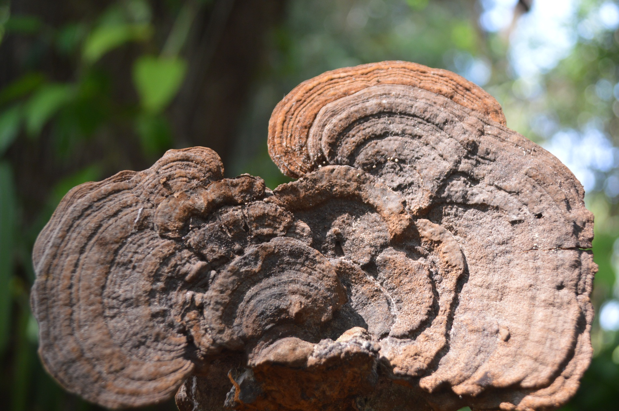
มาทำความรู้จักกับ
เห็ดตอจิก
หรือ
เห็ดพิมาน

Slide 2
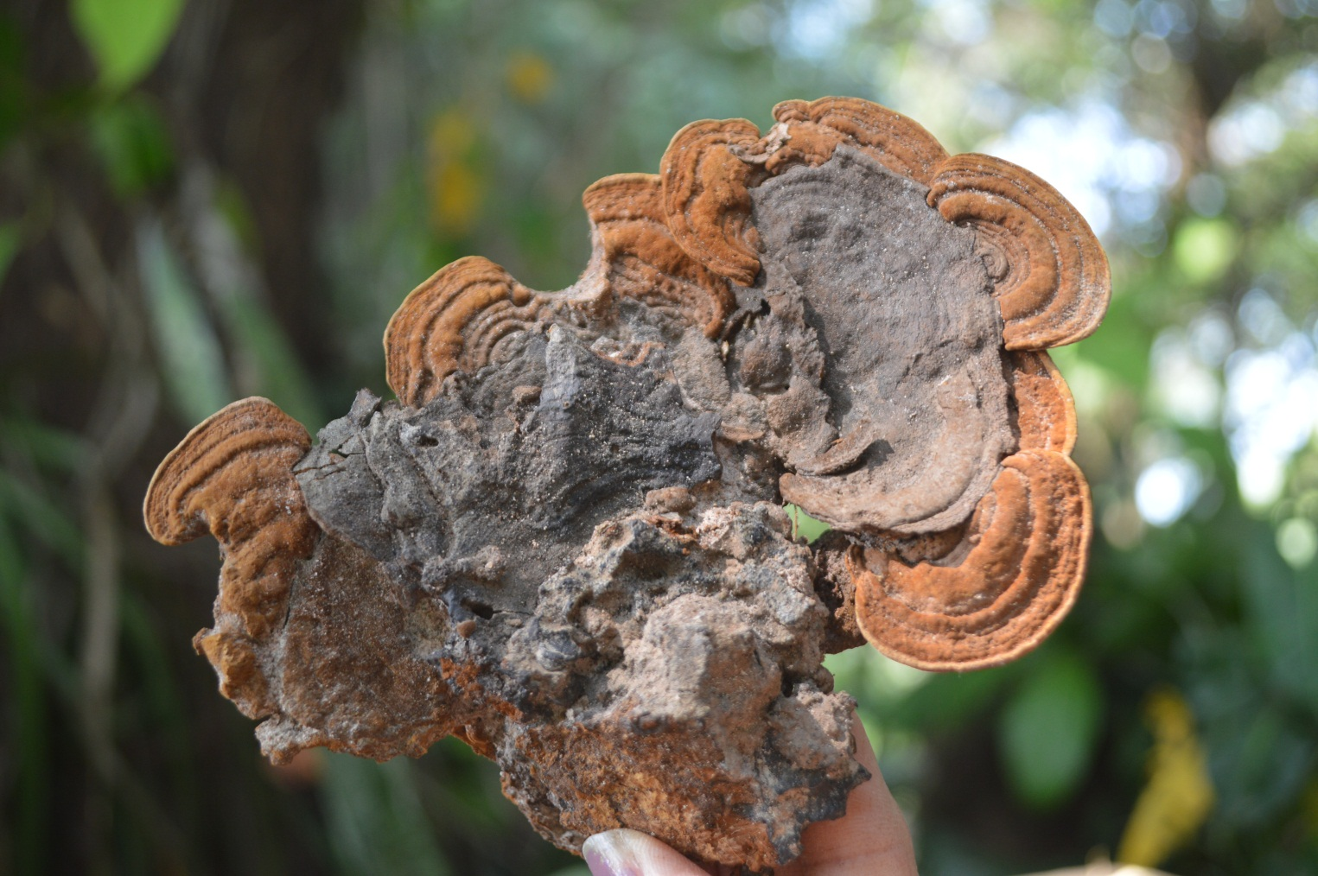
เห็ดตอจิก
ชื่อวิทยาศาสตร์: Phellinus gilvus (Schwein.) Patouillard
ชื่ออื่น : เห็ดพิมาน เห็ดหิ้งขอบเหลืองมัสตารด
การใช้ประโยชน์: ทำยาฟื้นฟูผู้ป่วยมะเร็งต่างๆ เช่น มะเร็งปอด ตับ และไต

Slide 3
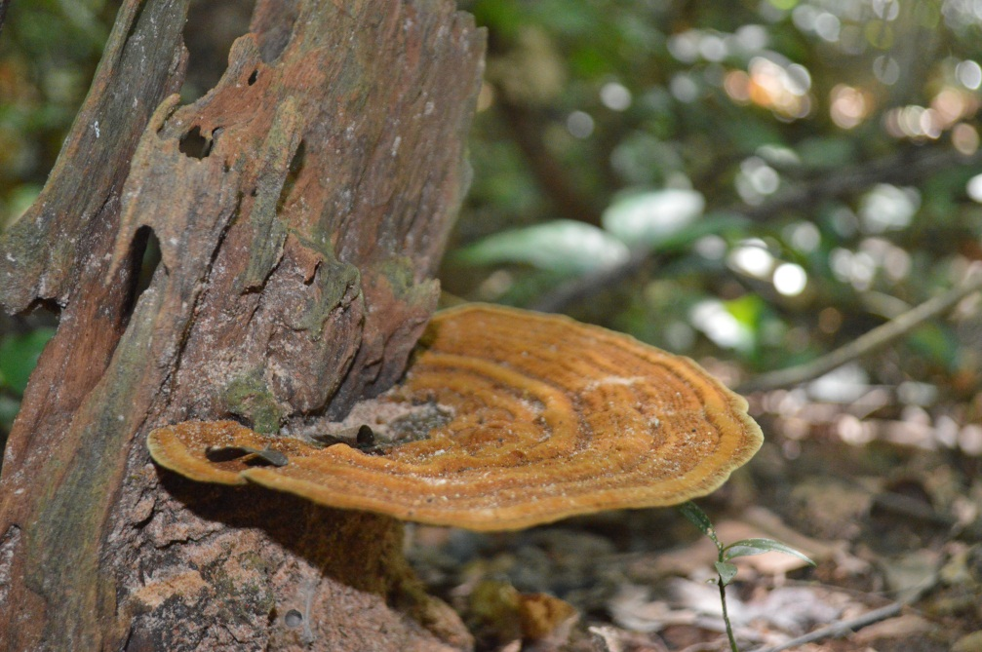
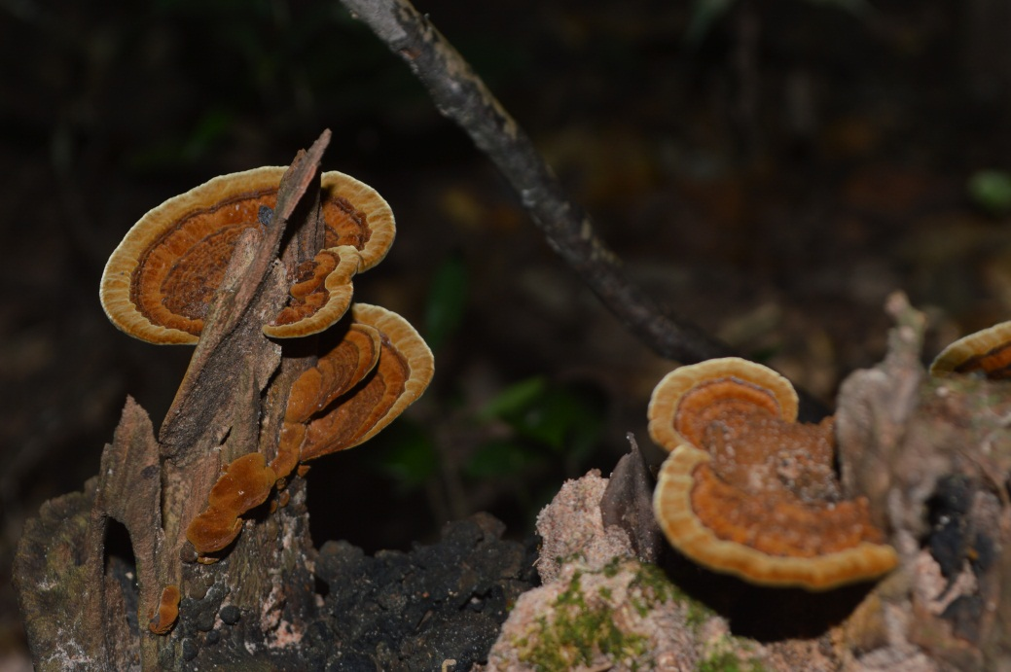
เห็ดพิมานในธรรมชาติจะมีหลากหลายสายพันธุ์ เห็ดพิมาน มักจะเกิดกับตอไม้ตาย หรือต้นไม้ตาย หรือต้นไม้ที่ยังมีชีวิตที่มีเปลือกหนาแห้ง แต่ไม่เกาะกินเนื้อไม้ยืนต้นเพราะต้นไม้ที่ยังมีชีวิตจะมีท่อน้ำเลี้ยงซึ่งจะทำลายเชื้อเห็ดราได้เป็นการป้องกันตนเองของต้นไม้
และสามารถเจริญเติบโตได้กับต้นไม้ที่มีเนื้อแข็ง เช่นต้นแดง ต้นจิก ต้นเค็งเป็นต้น เพราะมีเปลือกหนาซึ่งเปลือกไม้ด้านนอกจะตายแล้วเวลาสปอร์ปลิวไปเกาะที่เปลือกไม้ ความชื้นเหมาะสมก็จะเติบโตได้
สปอร์เห็ดพิมาน เมื่อไปเจริญเติบโตกับตอไม้ที่ตายแล้ว หรือเปลือกไม้ด้านนอกที่ตายแล้ว จะทำการย่อยสลายเนื้อไม้หรือเปลือกไม้เพื่อสร้างเยื่อเจริญ แล้วมาสร้างชั้นเห็ดซึ่งจะอาศัยระยะเวลานานกว่าจะสร้างดอกให้มีขนาดใหญ่ได้ หากความชื้นไม่พอก็จะหยุดการเจริญเติบโต เห็ดพิมานได้ชื่อว่าเป็นเห็ดที่ไม่มีวันตาย เพราะเมื่อได้รับความชื้นก็จะทำการสร้างชั้นเห็ดออกมาใหม่ได้ทุกปี และแต่ละปีก็สามารถสร้างได้หลายครั้งตามความชื้นและแหล่งอาหาร

Slide 4
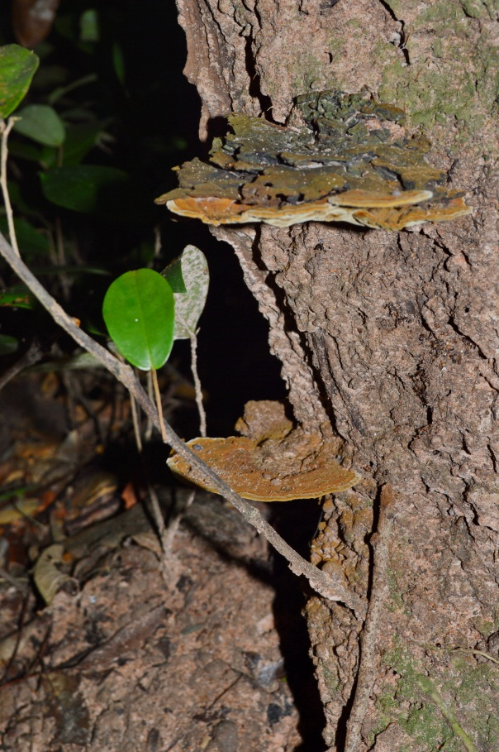
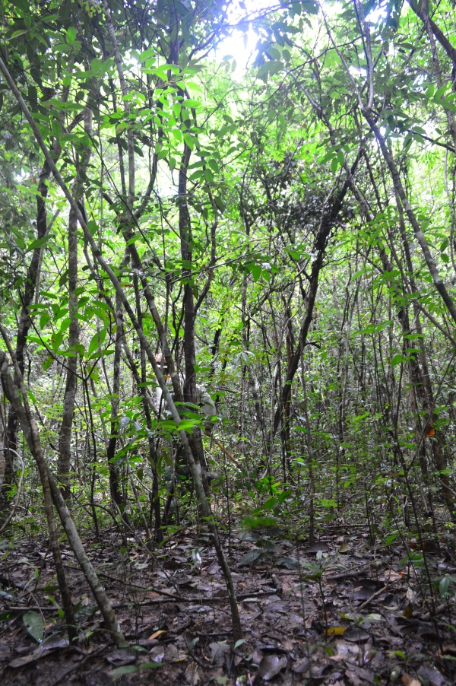
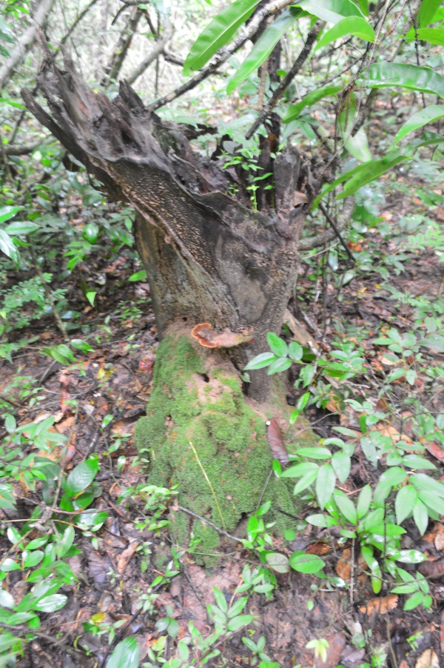
แหล่งที่พบ ขึ้นบนไม้ใหญ่ที่ตายแล้ว โดยเฉพาะบนตอจิกหรือเต็ง ไม้แดงในป่าโคกหรือป่าเบญจพรรณหรือป่าดิบแล้งในฤดูฝนที่ชุ่มชื้นป่าเบญจพรรณที่แห้งแล้งอย่างในประเทศไทยจะพบมากในภาคตะวันออกเฉียงเหนือ เห็ดพิมานมักชอบขึ้นในแหล่งที่มีต้นไม้ ป่าที่มีความชื้นสูง เยื่อไม้ กากไม้ ไม่ใช่เห็ดที่ขึ้นบนดินเหมือนเห็ดเปราะ เห็ดโคน และเห็ดพื้นบ้านทั่วไป รวมทั้งคุณสมบัติของเห็ดพิมานยังขึ้นได้ดีในประเทศที่มีภูมิอากาศร้อนอย่างโซนประเทศไทย กัมพูชา และลาว

Slide 5

แหล่งที่พบ ขึ้นตามต้นไม้วงศ์ Leguminosae และ Dipterocarpaceae และ ตอไม้ที่ตายแล้ว
@@ ต้นไม้ในวงศ์ถั่ว Leguminosae
พันธุ์ไม้วงศ์นี้มีทั้งไม้ต้น ไม้พุ่ม ไม้เถาเลื้อย และพืชล้มลุก มีการแพร่กระจายพันธุ์อยู่ทั่วโลกซึ่งส่วนใหญ่เป็นพืชเศรษฐกิจ
พันธุ์ไม้ในวงศ์นี้ แบ่งออกเป็น 3 อนุวงศ์ คือ อนุวงศ์สะตอ (Mimosoideae) อนุวงศ์ราชพฤกษ์ (Caesalpinioideae) และอนุวงศ์ประดู่ (Papilionoideae)
@@ ต้นไม้วงศ์ไม้ยาง หรือ Dipterocarpaceae
แหล่งข้อมูล http://www.dnp.go.th/Pattani_botany

Slide 6
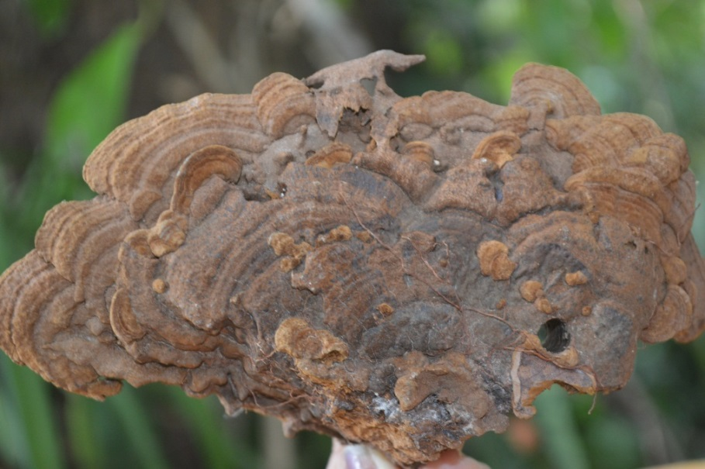
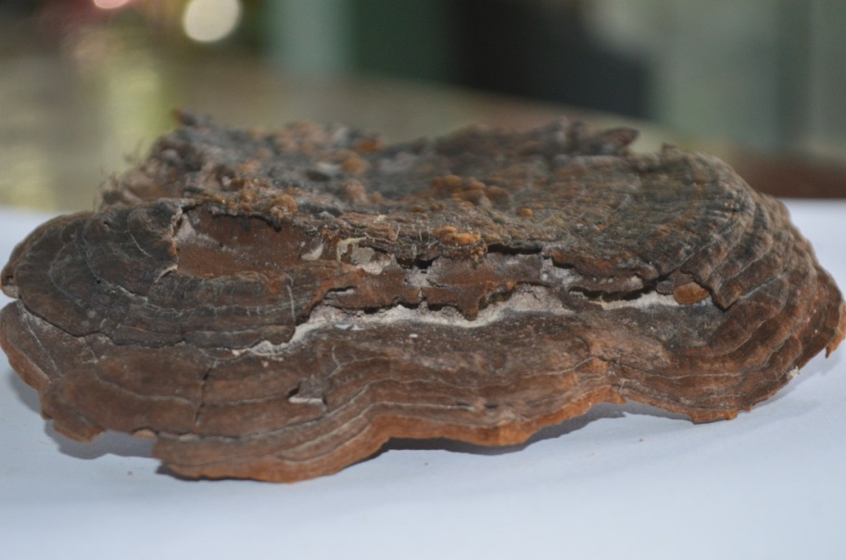
รูปร่าง/ลักษณะ
ส่วนใหญ่เกิดเป็นหิ้งเรียงตัวเหลื่อมซ้อนกันมีลักษณะรูปร่างโค้งนูนเป็นแผ่นครึ่งวงกลมสีน้ำตาลเหลืองถึงเหลืองสนิมสดใส แล้วกลายเป็นน้ำตาลสนิมเข้มหรือน้ำตาลอมดำในชั้นใน โดยขอบด้านนอกมีสีเหลืองมัสตาร์ด มีขนละเอียดถึงเส้นใยเล็กๆ บนผิวหมวกเห็ดขณะอ่อน เมื่อแก่ผิวจะเรียบ เนื้อหนา เหนียวเหมือนไม้คอร์ก สีน้ำตาลอมเหลืองจะเป็นสีดำเมื่อทำปฏิกิริยากับโพแตสเซียมไฮดรอกไซด์ ใต้หมวกเห็ดมีรูกลม สีน้ำตาลอมเทาถึงน้ำตาลอมแดงหรือน้ำตาลเข้ม ไม่มีก้านดอก
แหล่งที่พบ
พบขึ้นบนไม้ใหญ่ที่ตายแล้ว โดยเฉพาะบนตอจิกหรือเต็งในป่าโคกหรือป่าเบญจพรรณหรือ
ป่าดิบแล้งในฤดูฝนที่ชุ่มชื้น
คู่มือเห็ดเป็นยาเพื่อสุขภาพตามภูมิปัญญของหมอพื้นบ้าน
http://indi.dtam.moph.go.th/index.php?option=com_content&view=article&id=36%3A2013-04-04-03-28-15&catid=20&Itemid=139

Slide 7

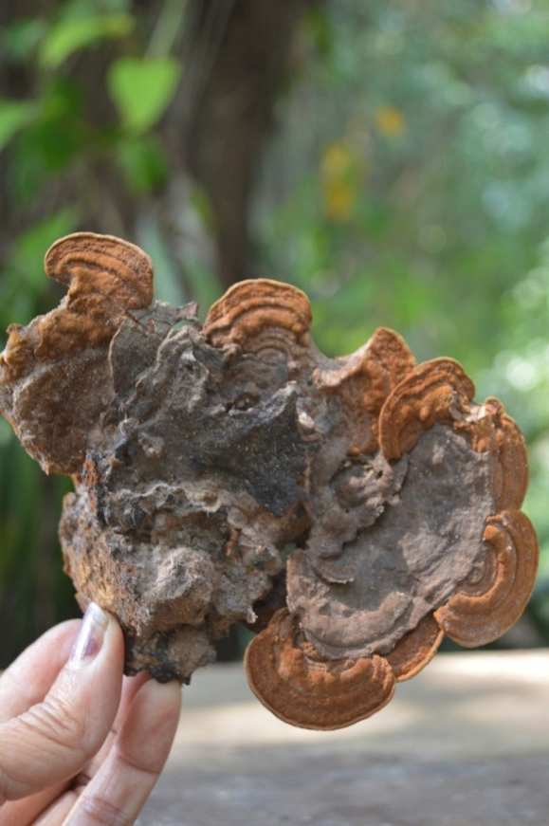

ส่วนใหญ่เกิดเป็นหิ้งเรียงตัวเหลื่อมซ้อนกัน มีลักษณะรูปร่างโค้งนูนเป็นแผ่นครึ่งวงกลมสีน้ำตาลเหลืองถึงเหลืองสนิมสดใส แล้วกลายเป็นน้ำตาลสนิมเข้มหรือน้ำตาลอมดำในชั้นใน

Slide 8
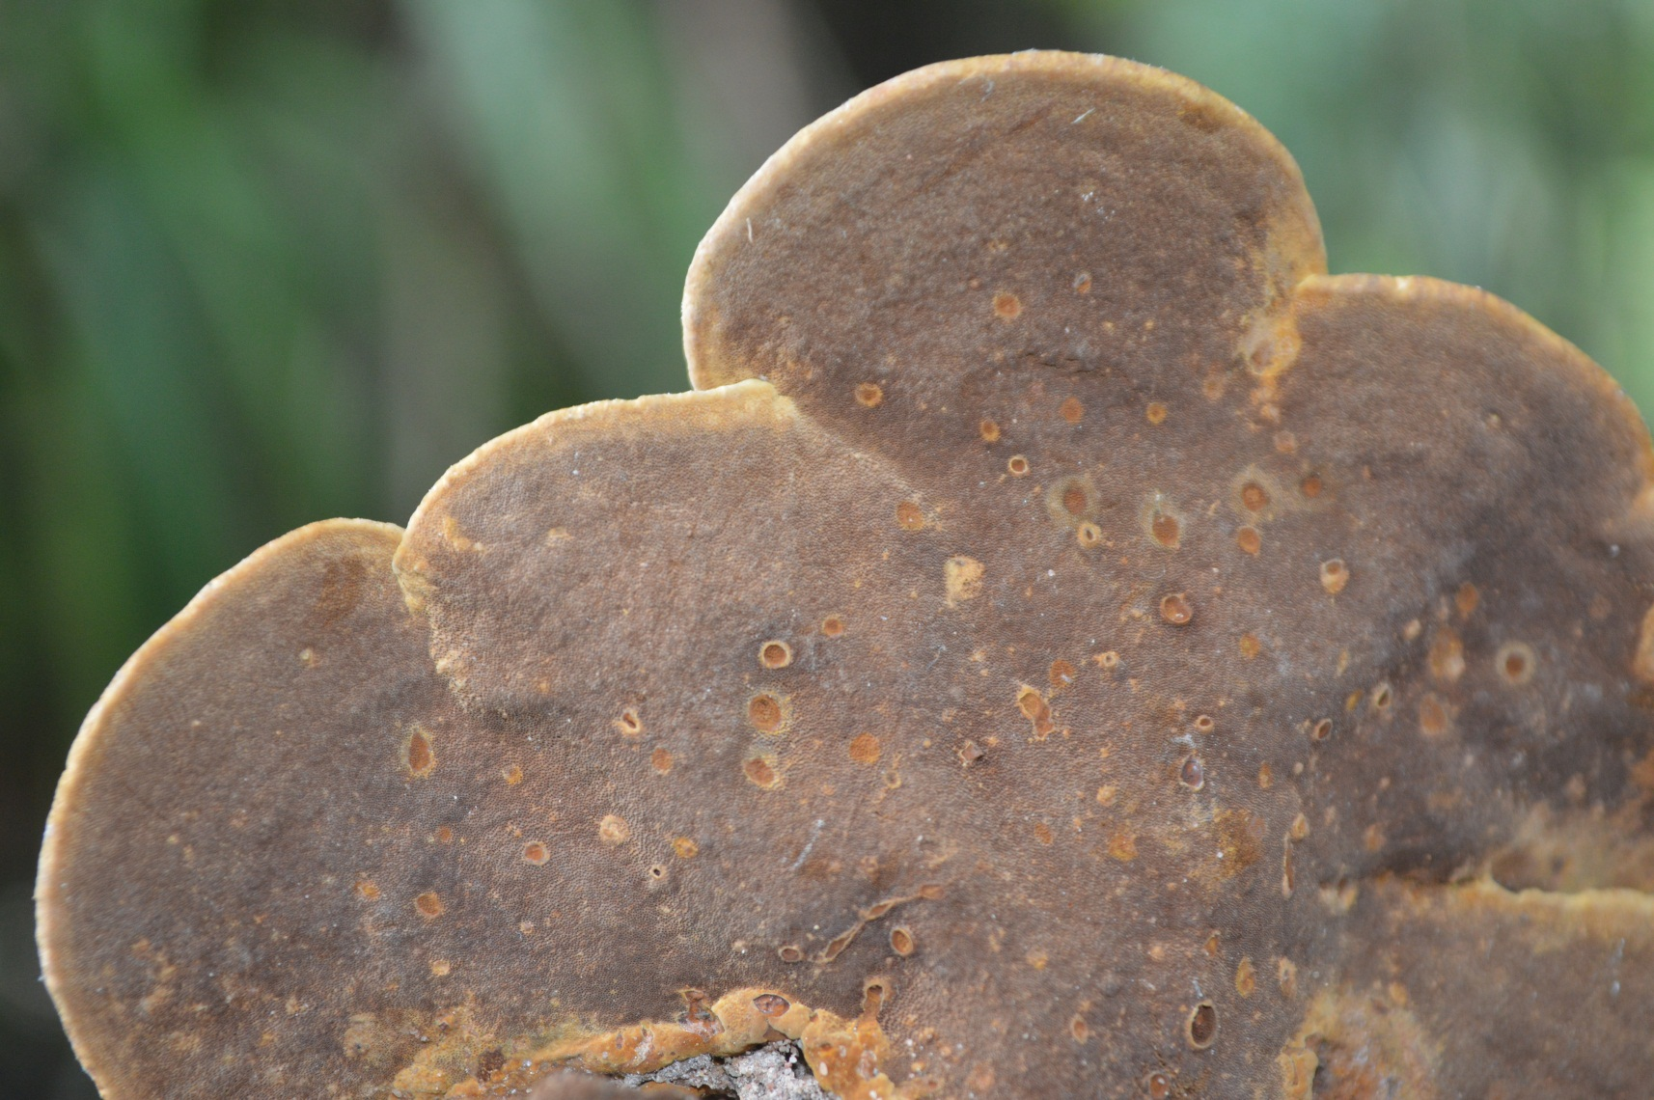
ใต้หมวกดอกเห็ด มีรูกลม สีน้ำตาลอมเทาถึงน้ำตาลอมแดงหรือน้ำตาลเข้ม ไม่มีก้านดอก

Slide 9
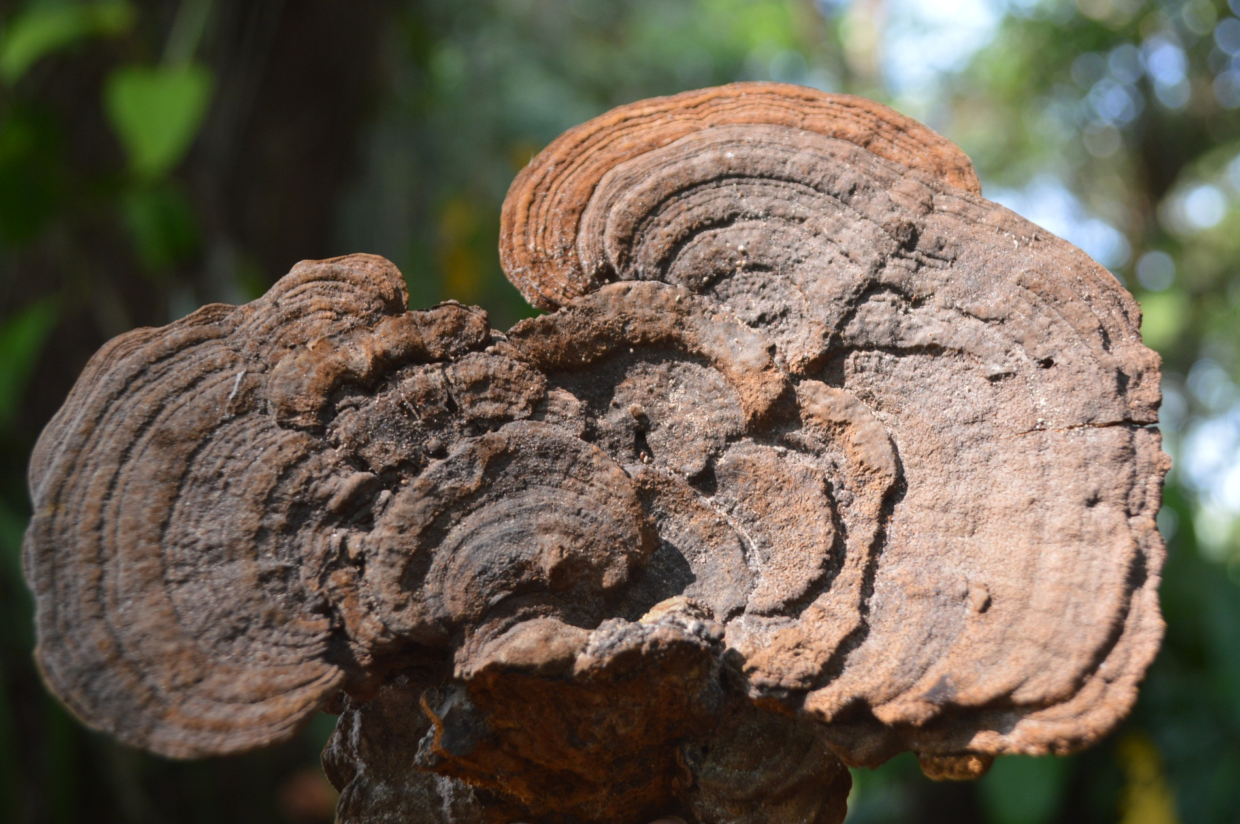
ดอกเห็ดเกิดเป็นหิ้งเรียงตัวเหลื่อมซ้อนกัน ลักษณะรูปร่าง โค้งนูนเป็นแผ่นครึ่งวงกลม

Slide 10
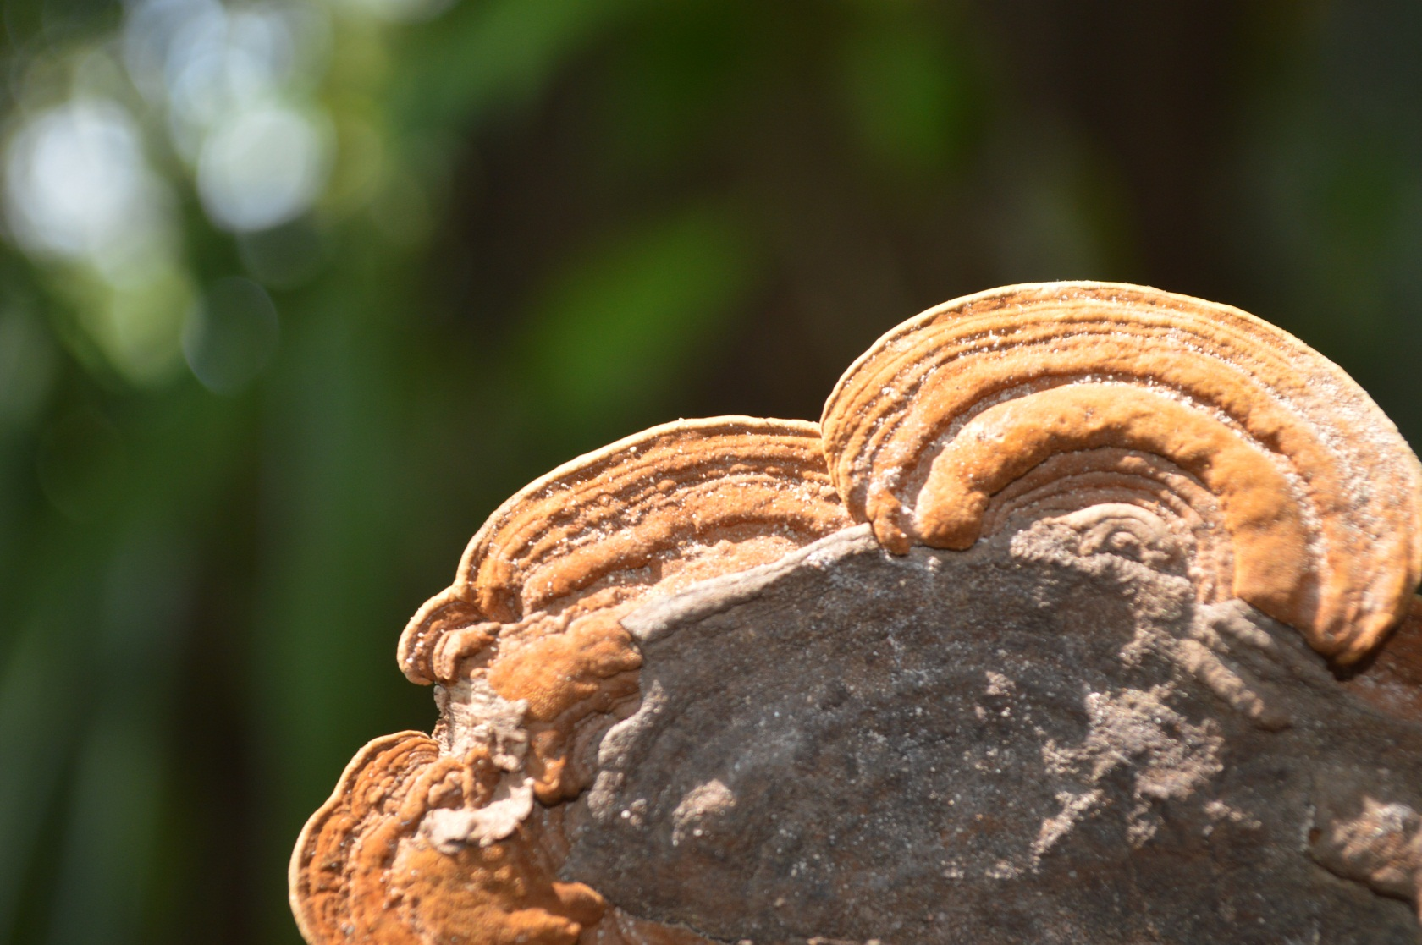
รูปร่าง/ลักษณะ
ขอบด้านนอกมีสีเหลืองมัสตาร์ด มีขนละเอียดถึงเส้นใยเล็กๆบนผิวหมวกเห็ดขณะอ่อน

Slide 11
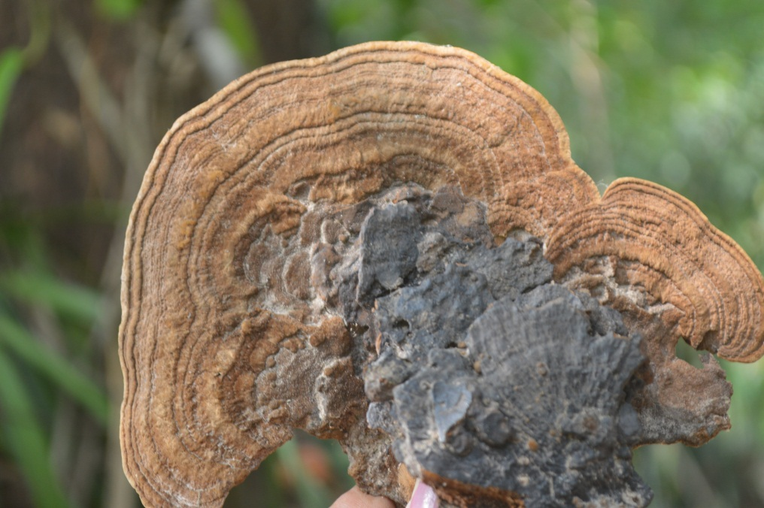
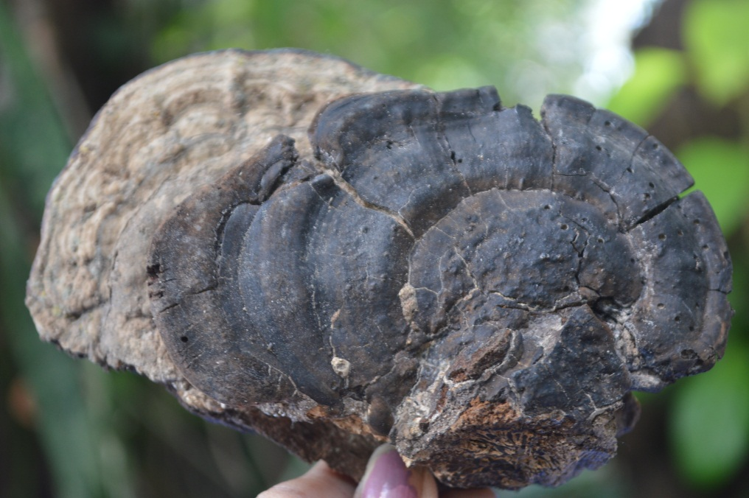
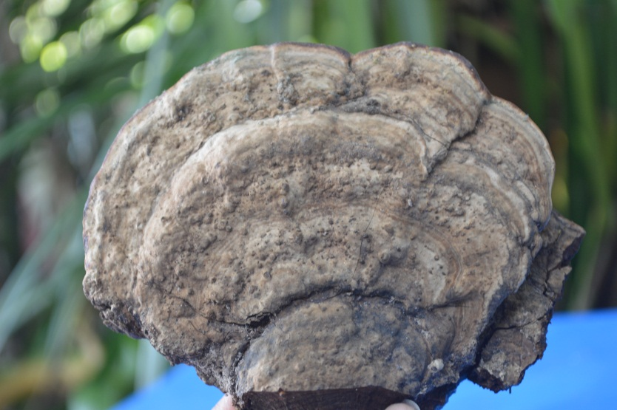
รูปร่าง/ลักษณะ
เมื่อแก่ผิวจะเรียบ เนื้อหนา เหนียวเหมือนไม้คอร์ก สีน้ำตาลอมเหลืองจะเป็นสีดำเมื่อทำปฏิกิริยากับโพแตสเซียมไฮดรอกไซด์

Slide 12
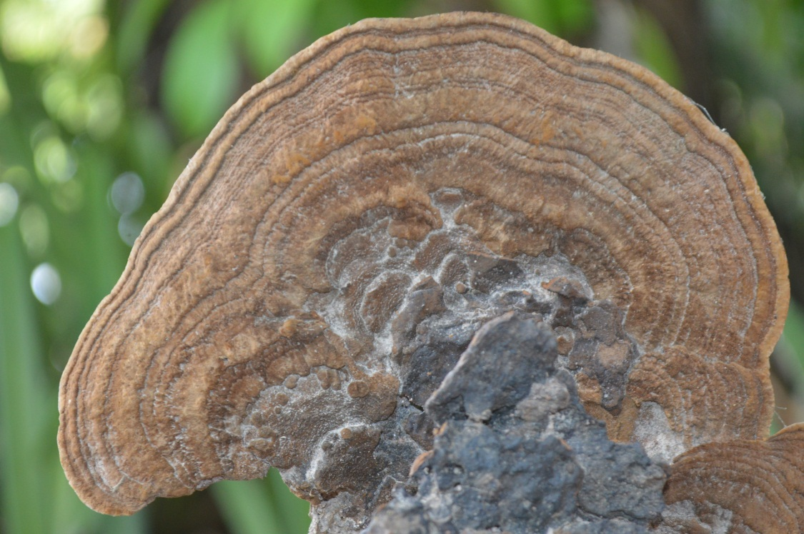
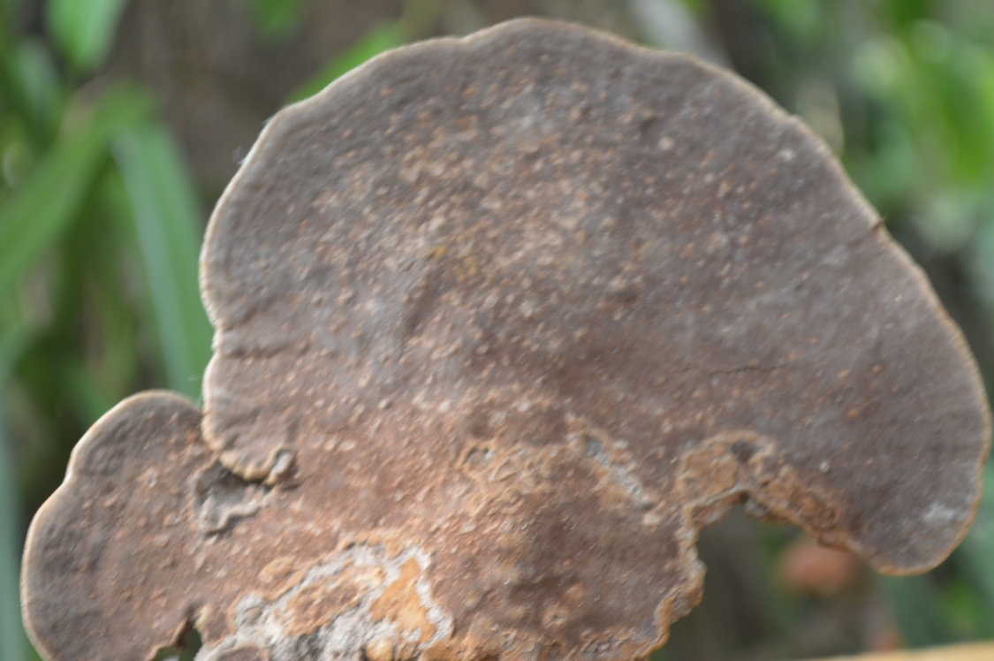
ด้านหน้า
ด้านหลัง

Slide 13

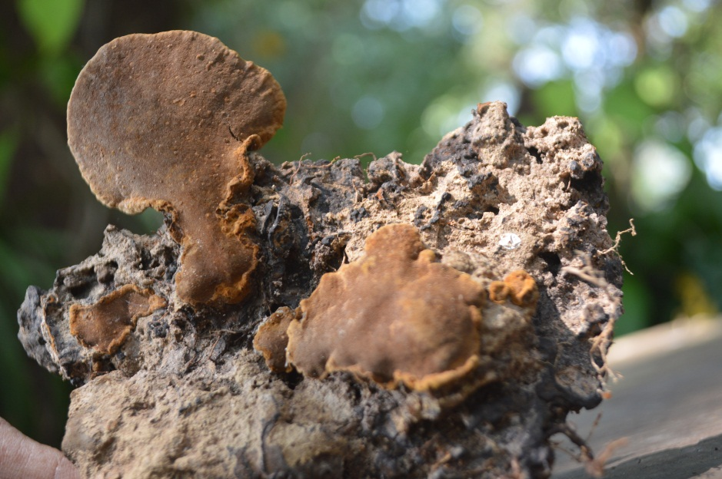
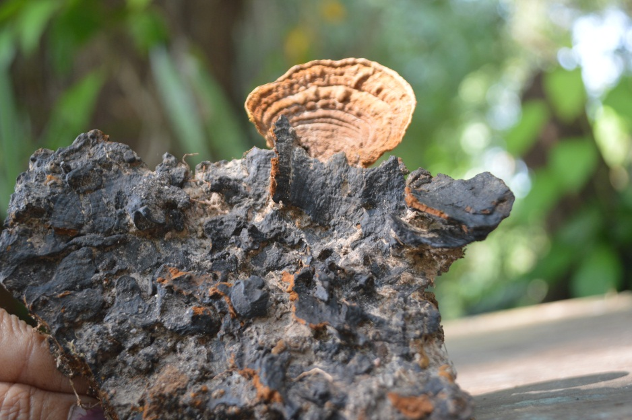
พิมานได้ชื่อว่าเป็นเห็ดที่ไม่มีวันตาย หรือ “เห็ดเนเวอร์ ดาย” (never die)เพราะเมื่อได้รับความชื้นก็จะทำการสร้างชั้นเห็ดออกมาใหม่ได้ทุกปี และหนึ่งปีก็สามารถสร้างได้หลายชั้นตามความชื้นและแหล่งอาหาร
แหล่งที่มาข้อมูล https://www.technologychaoban.com/featured/article_12969

Slide 14
ภาพเห็ดพิมานที่เก็บได้
จากป่าที่ บ้านปะอาว
และป่าบ้านหนองไหล
จ.อุบลราชธานี

Slide 15
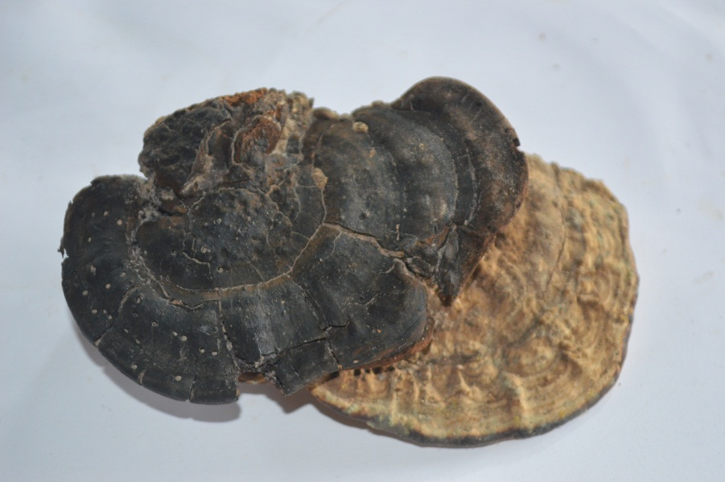
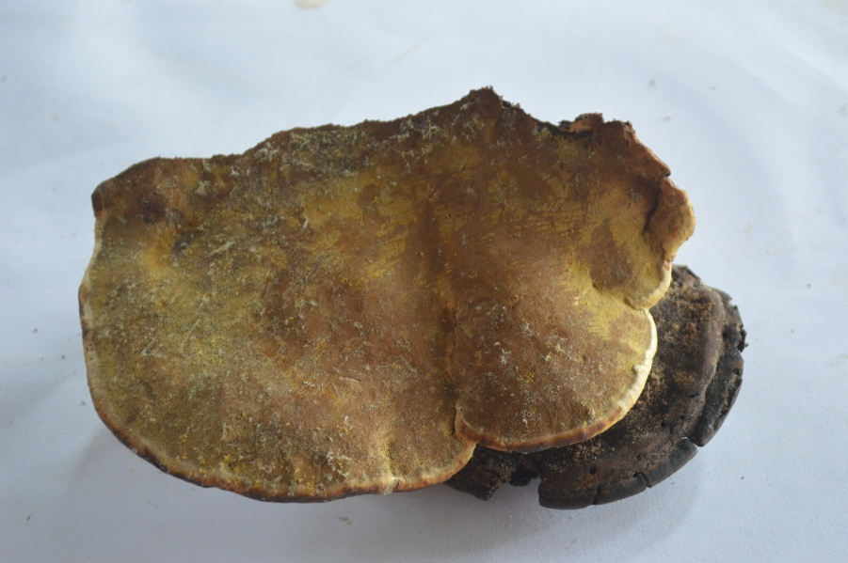
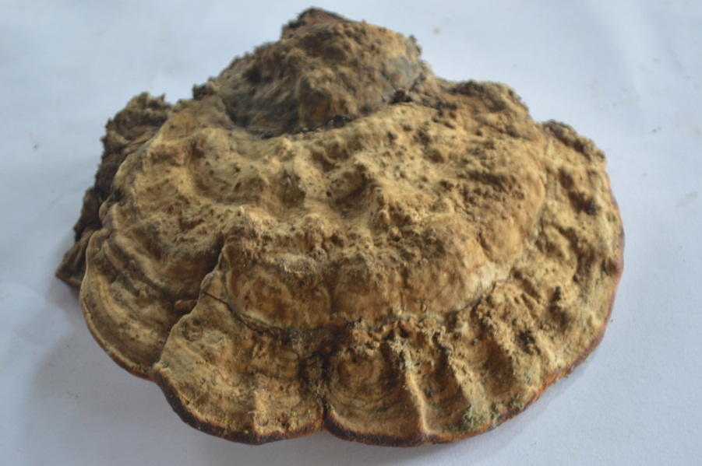
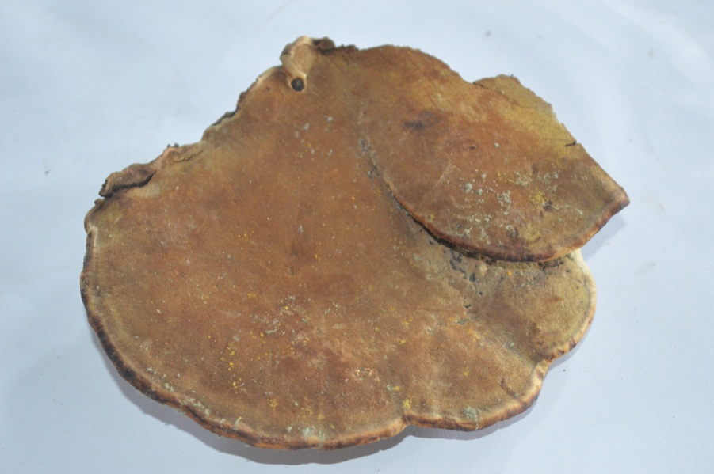
ด้านหน้า
ด้านหลัง

Slide 16
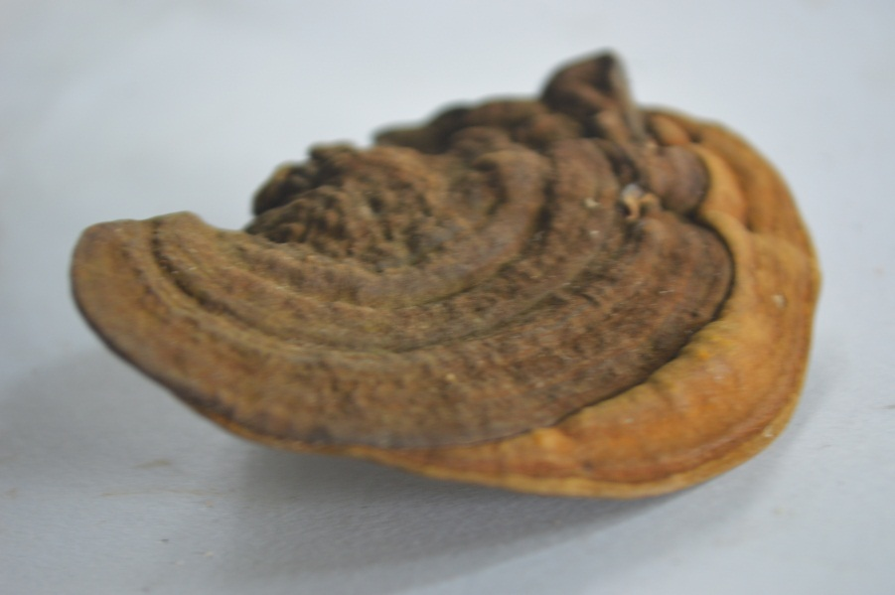
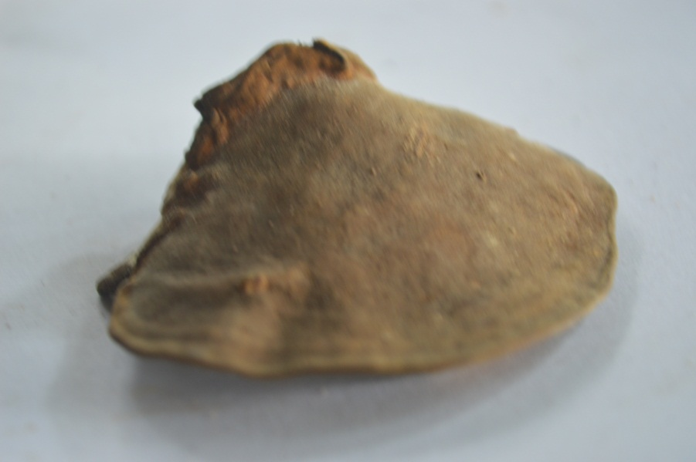
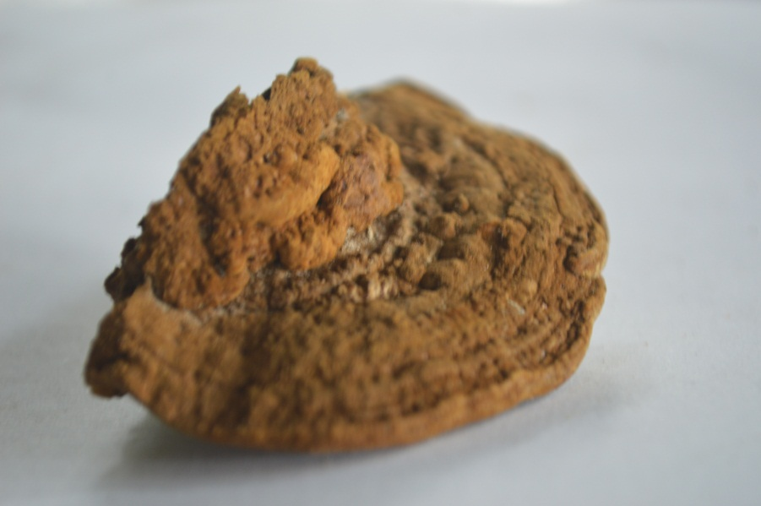
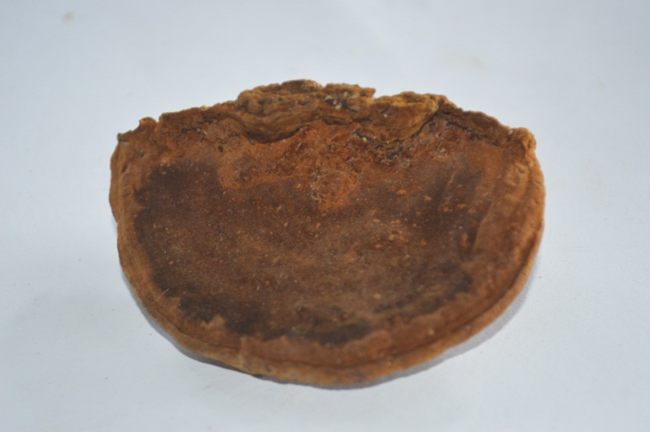
ด้านหน้า
ด้านหลัง

Slide 17
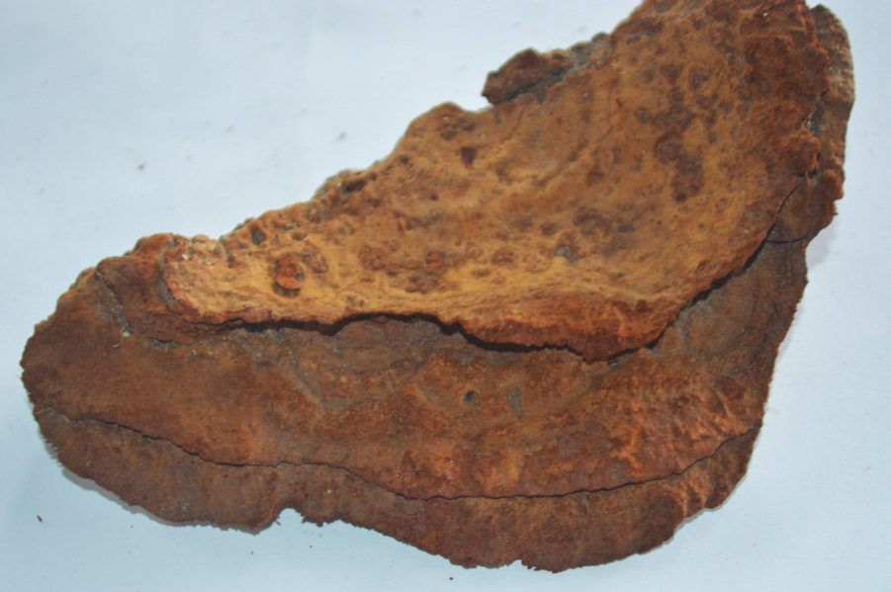
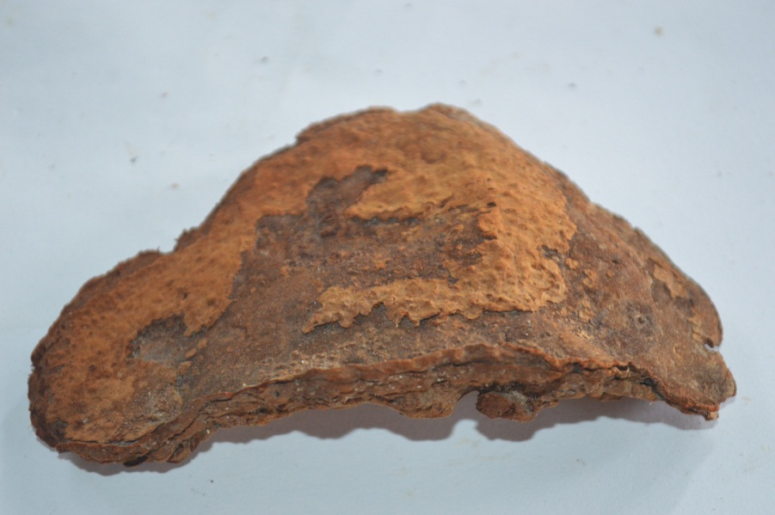
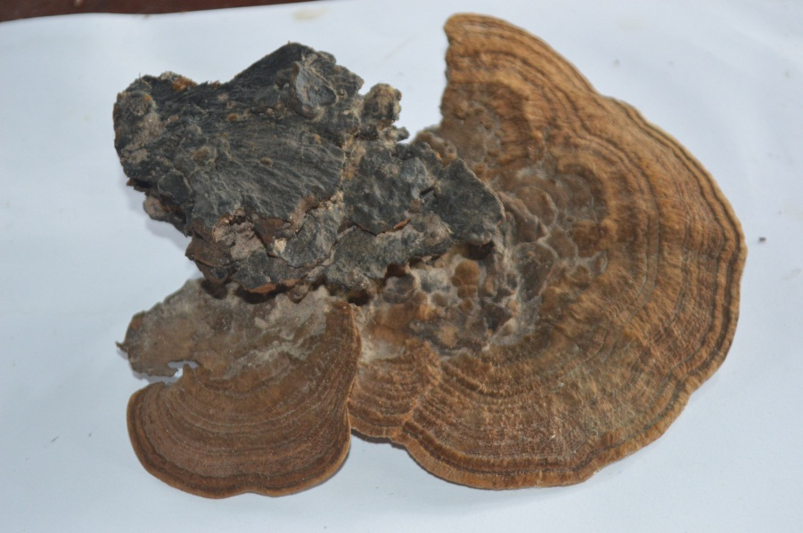
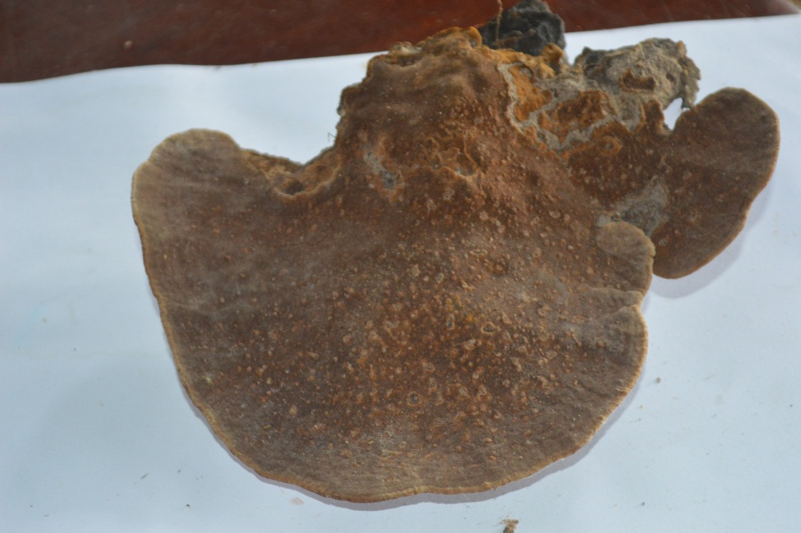
ด้านหน้า
ด้านหลัง

Slide 18
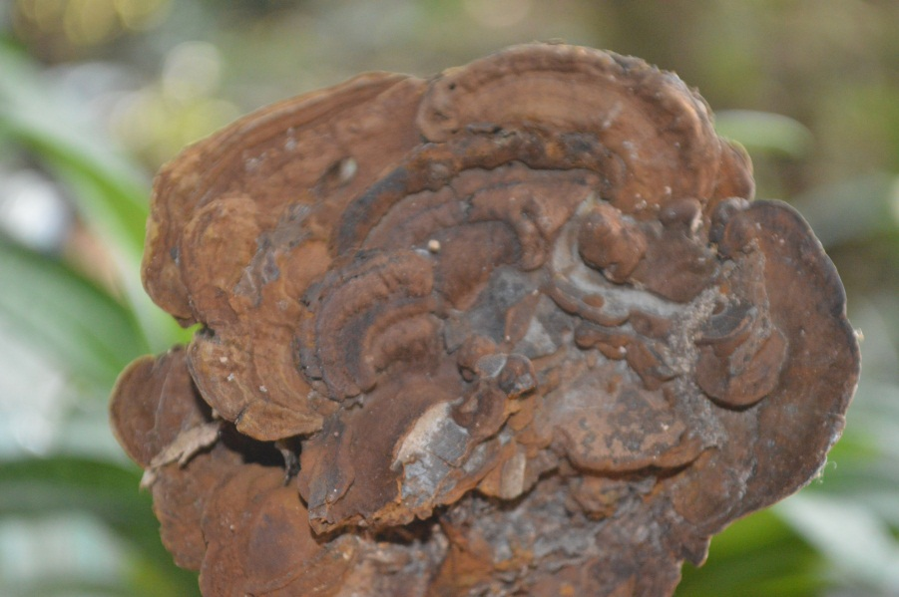
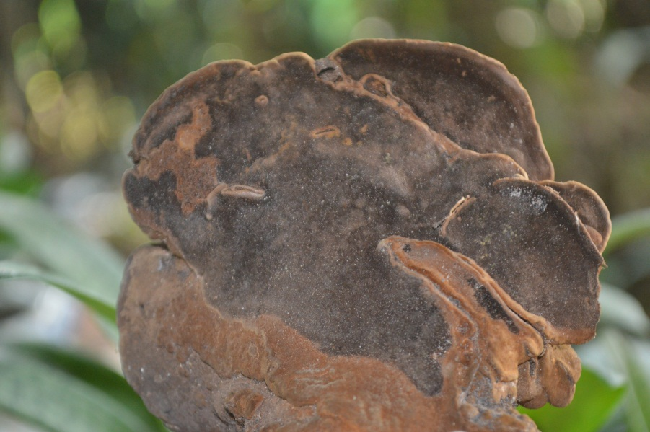
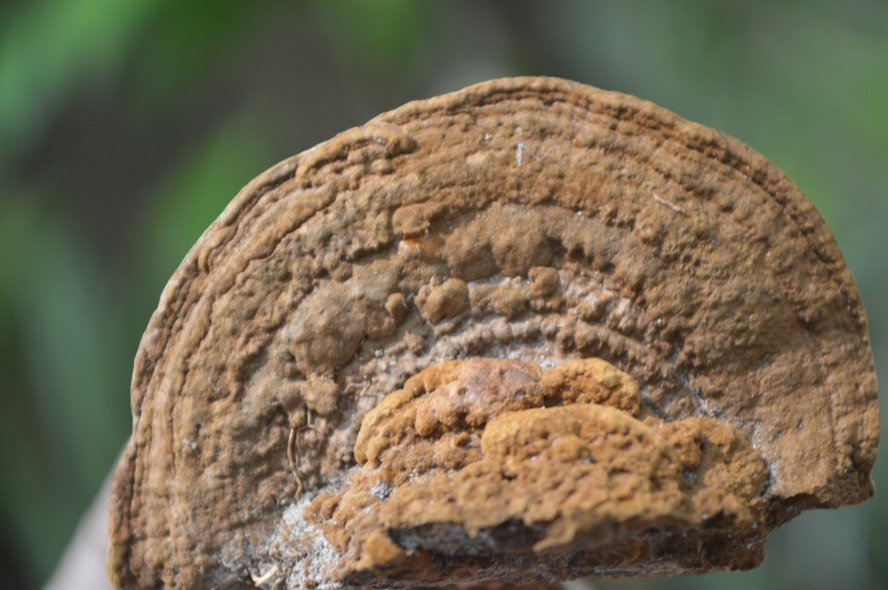
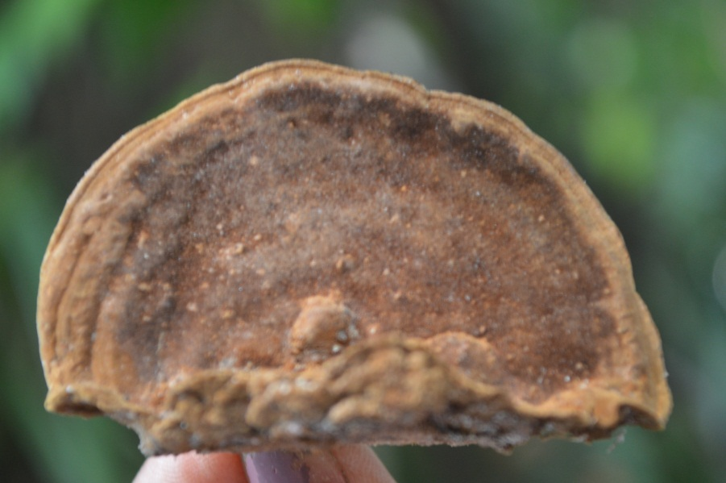
ด้านหน้า
ด้านหลัง

Slide 19

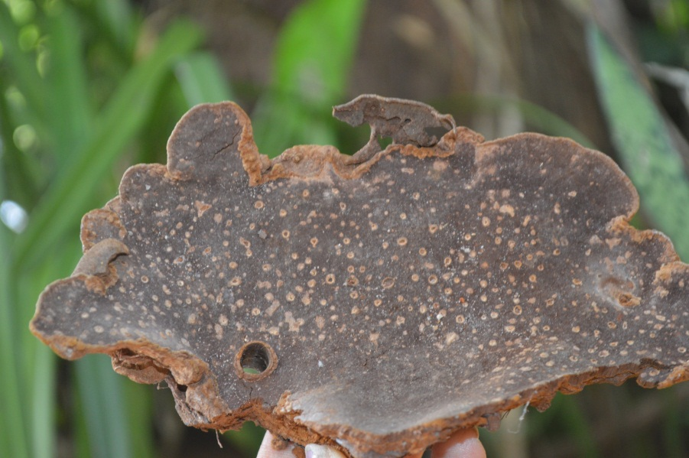

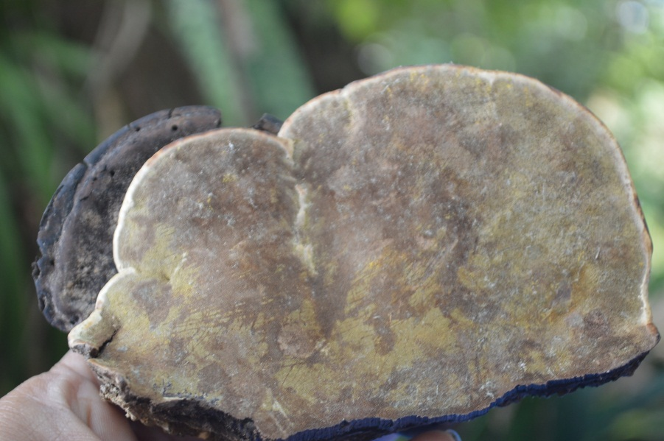
ด้านหน้า
ด้านหลัง

Slide 20

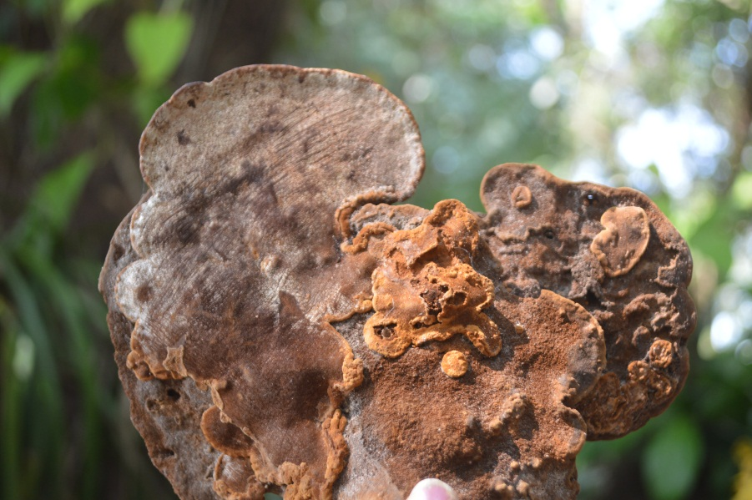
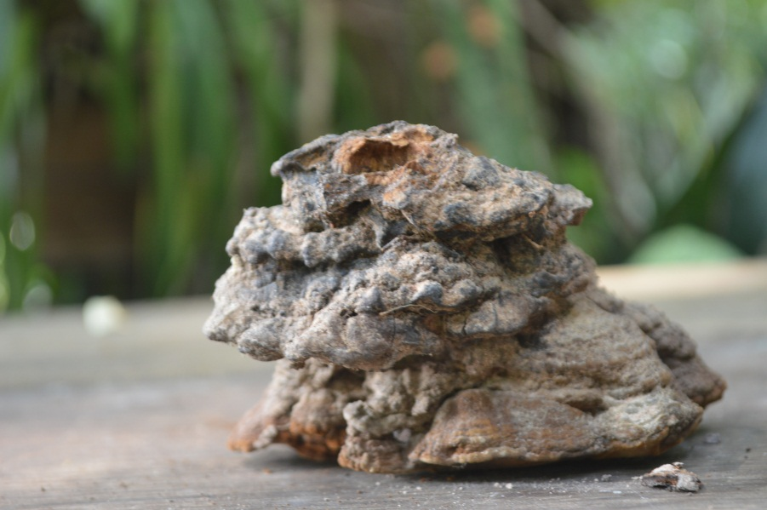
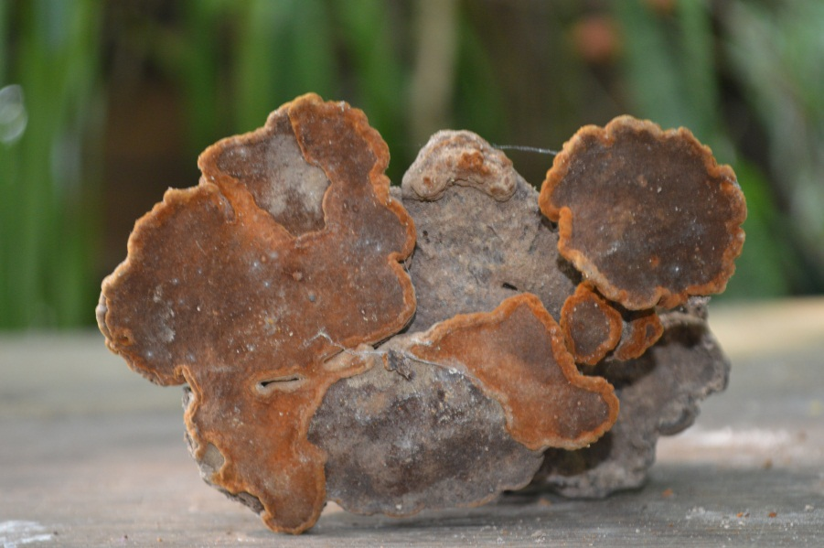
ด้านหน้า
ด้านหลัง

Slide 21
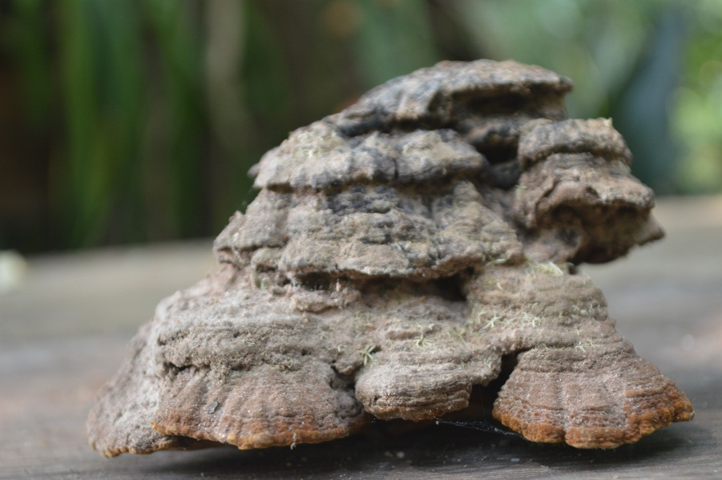
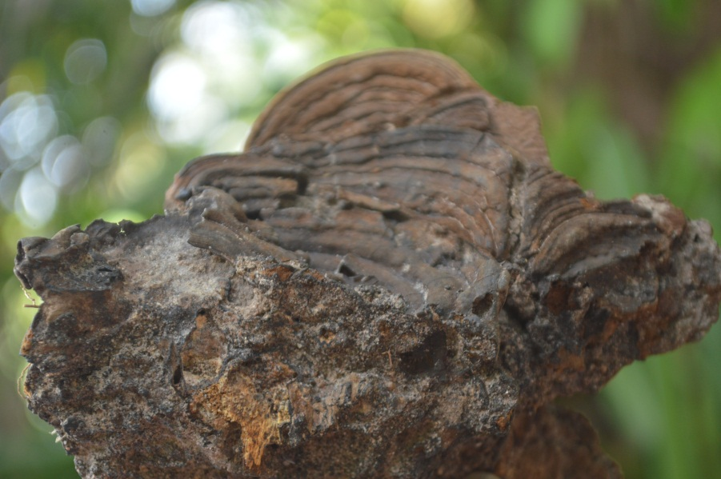
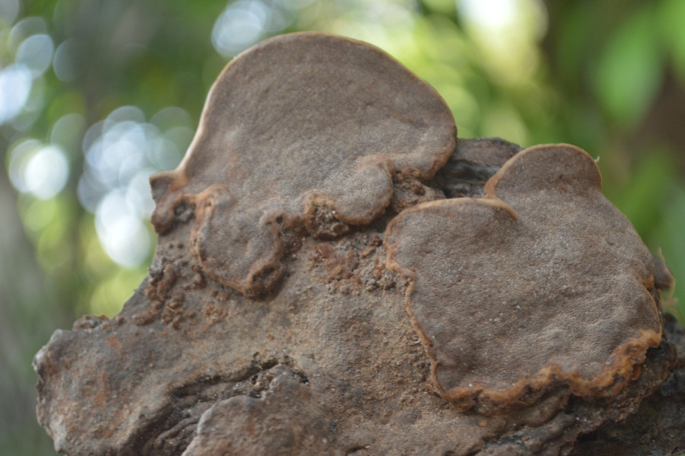
ด้านหน้า
ด้านหลัง

Slide 22
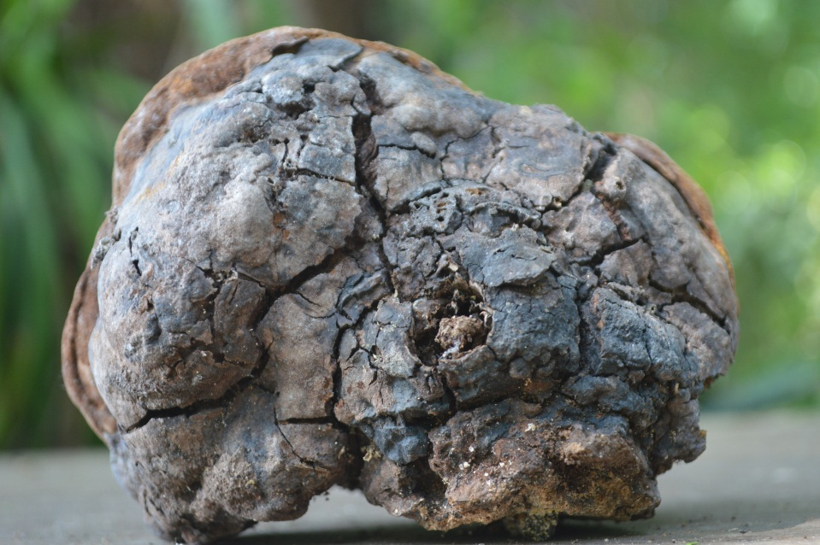
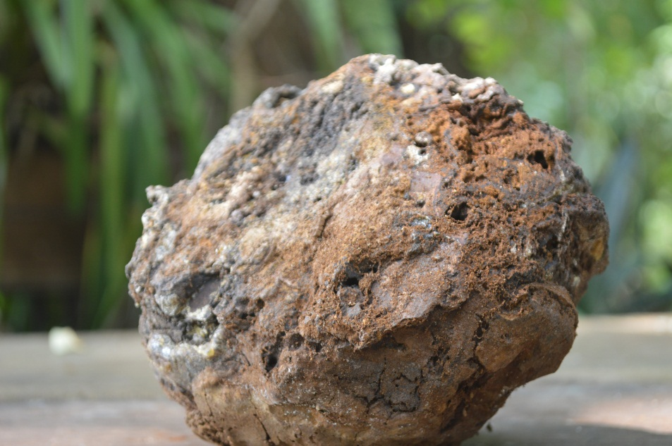
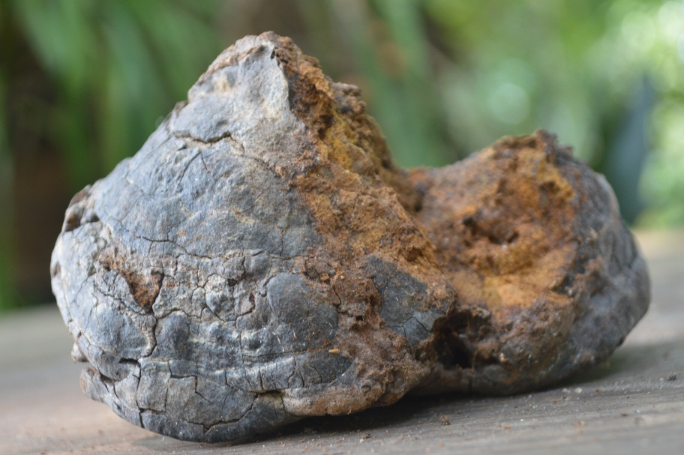
เห็ดพิมานจากฝั่งกัมพูชา

Slide 23
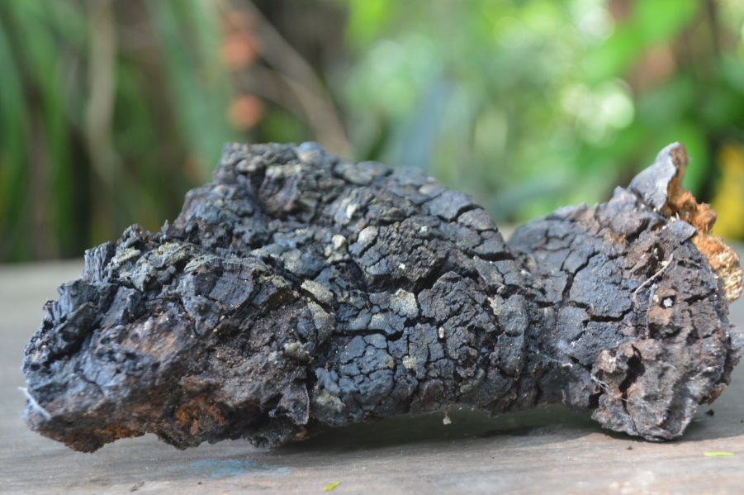
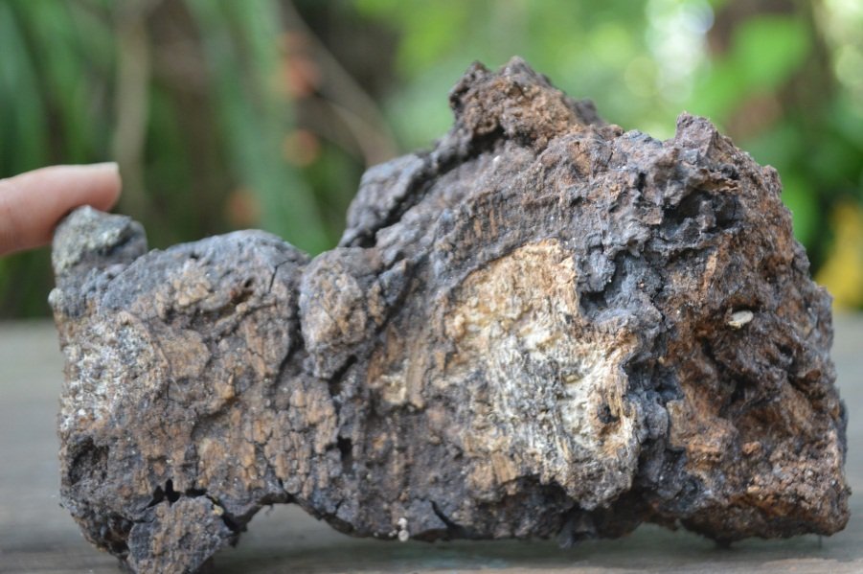

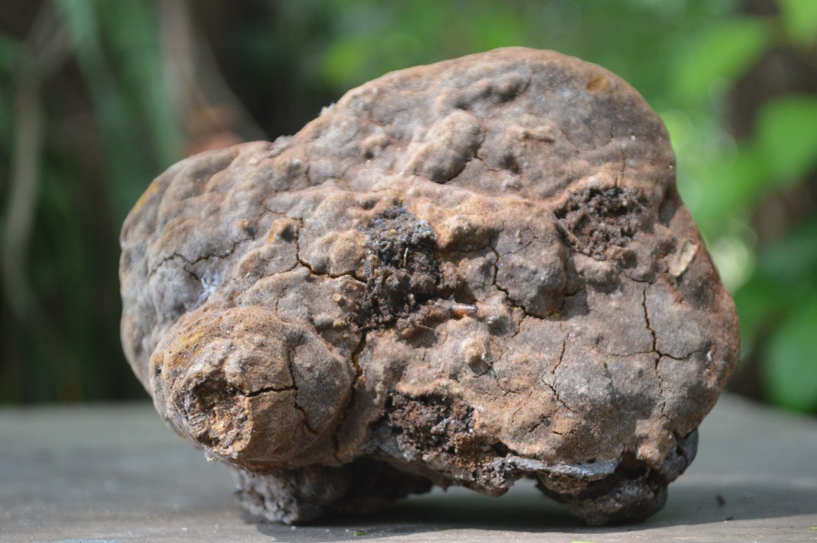
ด้านหน้า
ด้านหลัง

Slide 24




ด้านหน้า
ด้านหลัง

Slide 25



เห็ดพิมานจากลาว(ช่องเม็ก)

Slide 26


เห็ดพิมาน ขึ้นชื่อในเรื่องสรรพคุณในการต้านมะเร็งได้หลายชนิด เนื่องจากมีสารต้านมะเร็ง อย่าง โพลีแซคคาร์ไรด์ เนเชอรัลสเตอรอยด์ ซึ่งมีส่วนช่วยยับยั้งมะเร็งปอด มะเร็งต่อมลูกหมาก และมะเร็งตับได้

Slide 27
แหล่งค้นคว้าข้อมูล
http://www.thaibiodiversity.org/Life/LifeDetail.aspx?LifeID=48404
https://www.technologychaoban.com/featured/article_12969
ลุงหนวดเห็ดปลวก กลุ่มเพาะเลี้ยงเห็ดปลวก
คู่มือเห็ดเป็นยาเพื่อสุขภาพตามภูมิปัญญของหมอพื้นบ้าน
http://indi.dtam.moph.go.th/index.php?option=com_content&view=article&id=36%3A2013-04-04-03-28-15&catid=20&Itemid=139
https://sites.google.com/site/hedchoothai/-hed/-hed-pen-ya-medicinal-mushrooms/-krathin-phiman

Slide 28

เห็ดพิมาน
สรรพคุณในการต้านมะเร็ง
เนื่องจากมีสารต้านมะเร็ง
โพลีแซคคาร์ไรด์ เนเชอรัลสเตอรอยด์

Slide 29

ขอบคุณคะ
ไว้ติดตามชมชุดต่อไป

